Slide 1
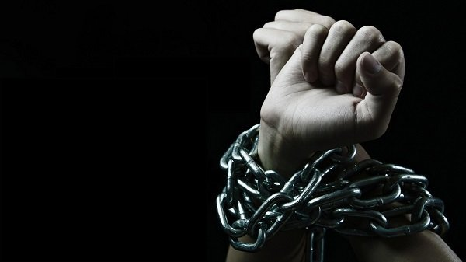
OPRESSÃO
Pastoral Estudantil
Pr. Bruno Aiolfi
Notes:
www.pastordeescola.com.br
Pr. Marcelo Augusto de Carvalho

Slide 2

Ser FELIZ
Notes:
O sentido da vida é a busca pela felicidade!!!
Todas as ações e escolhas partem desse desejo,
Esse é o DESEJO UNIVERSAL do ser humano, Ser Feliz!

Slide 3
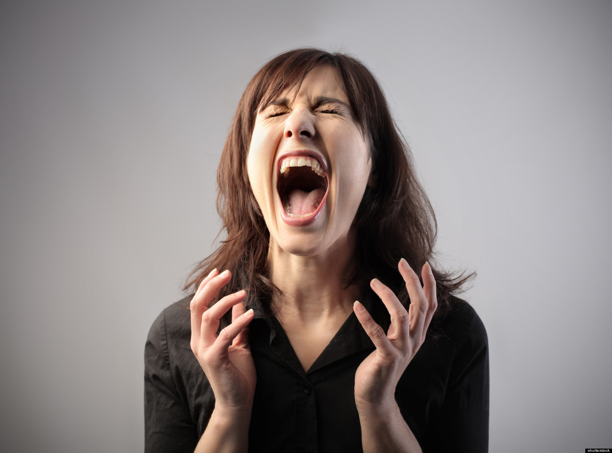
Mas existem coisas na vida
que tiram sua felicidade!
Notes:
Mas existem coisas na vida
que tiram sua felicidade! E UMA DELAS É A OPRESSÃO!

Slide 4
OPRESSÃO
sensação desagradável de falta de ar, de sufocamento,
de abafamento.
Notes:
Opressão, sensação desagradável de falta de ar, de sufocamento, de abafamento.
A opressão te faz sentir mal física e mentalmente...

Slide 5
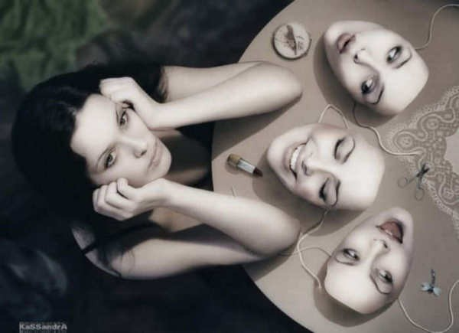
O QUE
OU QUEM
TE
OPRIME?
Notes:
Você pode sentir-se oprimido por alguém ou por algo...
O que ou quem te oprime?
Existem lugares que você não gosta de ir?
Pessoas que você não gosta de ver?
E quando você tem que ir a esse lugar, ou ver essa pessoal, o que você sente?

Slide 6
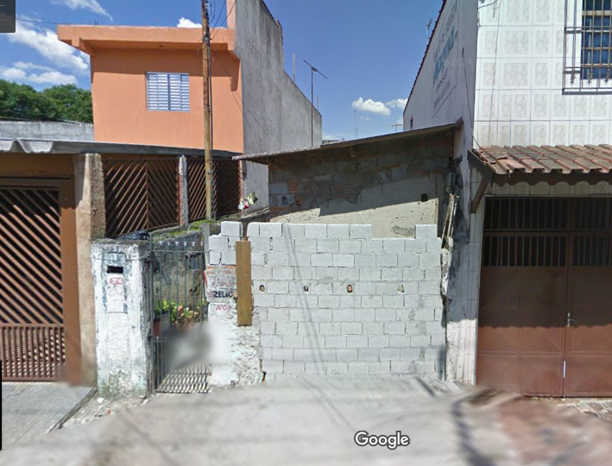
Casa da Infância...
Notes:
(contar minha historia de opressão, sem falar da solução...) AQUI VOCÊ PODE CONTAR ALGO PESSOAL OU PASSAR UM VIDEO...
O lugar que me oprimiu por muitos anos, foi esse daqui...
A casa onde cresci... Claro que tive bons momentos ali,
Mas por algumas situações eu sofria muito naquele lugar!!!

Slide 7
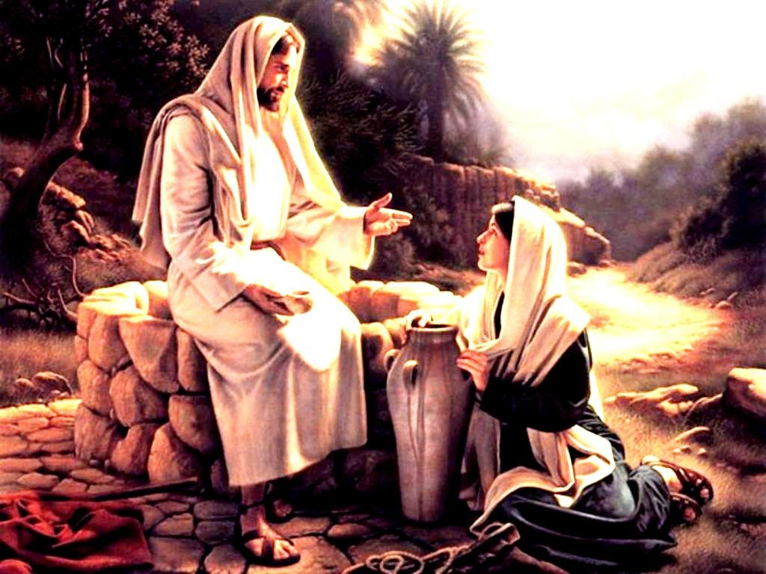
João 4:5-7
Notes:
Existe uma história na bíblia sobre opressão.
Está no 4 capitulo de João, mas vamos ler apenas 3 versos, do 5 ao 7.

Slide 8

Chegou (Jesus), pois, a uma cidade samaritana, chamada Sicar, perto das terras que Jacó dera a seu filho José.
Estava ali a fonte de Jacó. Cansado da viagem, assentara-se Jesus junto à fonte, por volta da hora sexta (12hs).
Nisto, veio uma mulher samaritana tirar água. Disse-lhe Jesus: Dá-me de beber.
Notes:
ler

Slide 9
A Samaritana
junto ao poço
Notes:
Contar a história desse mulher, por que ia buscar água no meio dia, e sozinha,
Aquele posso era opressor na vida daquela mulher...

Slide 10
Eu venci a opressão
Quando conheci Jesus
Notes:
Contar como superei a opressão...

Slide 11
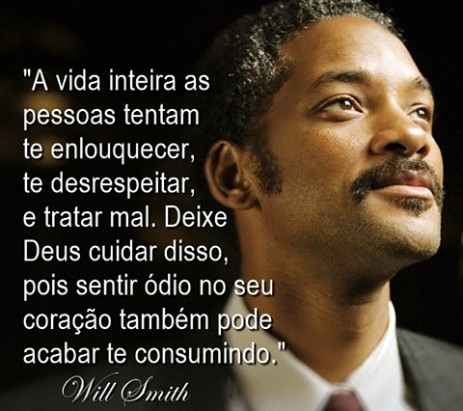
Notes:
Deixe Deus cuidar dos seus problemas....
Ler (Will Smith)

Slide 12
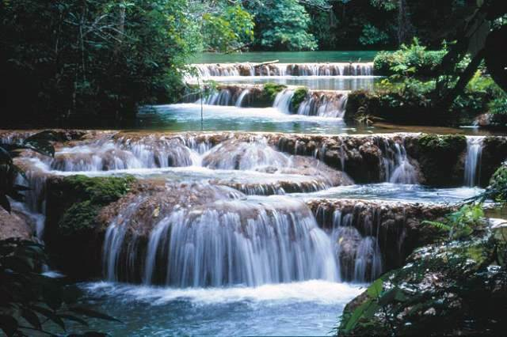
A água a jorrar!
Que te transforma em
Fonte para a Vida Eterna!
Notes:
Aprendi que não precisamos nos preocupar com o que não podemos resolver, isso Deus resolve por nós.

Slide 13
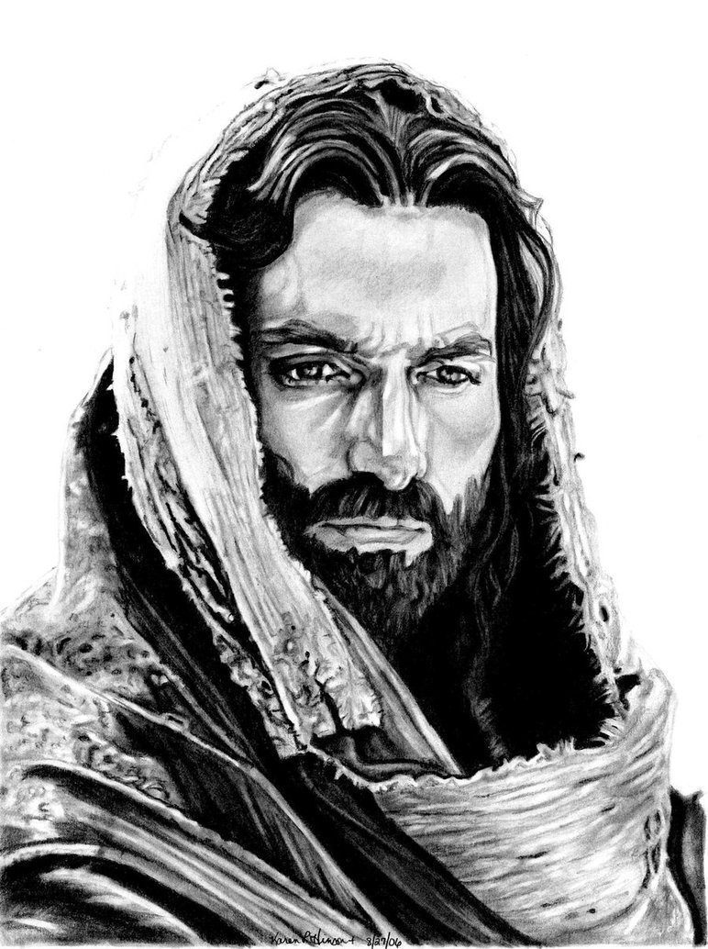
Plenamente FELIZ
apenas com CRISTO
Notes:
Permita que Jesus mantenha sua felicidade, caso você esteja feliz de verdade.
Mas quero horar especialmente por quem, por qualquer motivo, não tem se sentido feliz, não tem alegrado o coração.
Entregue suas lutas a Jesus, ele vai ganhar por ti.

